Slide 1


UBND QUẬN LONG BIÊN
TRƯỜNG MẦM NON ÁNH SAO
Lĩnh vực: Phát triển ngôn ngữ
Đề tài: Truyện Kiến con đi ô tô
Lứa tuổi: 3 - 4 tuổi
Giáo viên: Nguyễn Thị Bắc

Slide 2
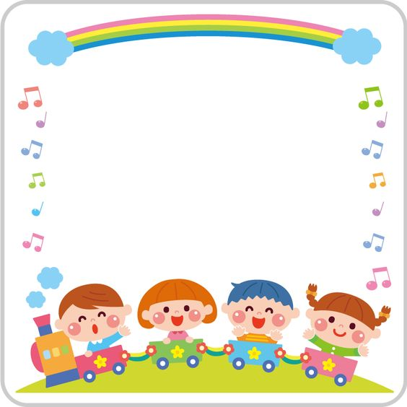
1. Kiến thức: - Trẻ nhớ tên truyện Kiến con đi xe ô tô. - Trẻ nhớ tên các nhân vật trong truyện : kiến con, bác gấu và các bạn - Trẻ hiểu nội dung câu chuyện: Câu chuyện kể về bạn Kiến con đi xe buýt vào rừng xanh thăm bà ngoại, với trí thông minh và lòng tốt bụng, chú đã nhanh nhẹn nhường chỗ ngồi của mình cho bác Gấu khi xe đã chật kín người. 2.Kĩ năng -Trẻ chú ý, quan sát, lắng nghe, ghi nhớ. -Trả lời to, rõ ràng, mạch lạc và đủ câu. 3..Thái độ: - Giáo dục trẻ biết nhường nhịn, yêu thương, đoàn kết giúp đỡ lẫn nhau

Slide 3
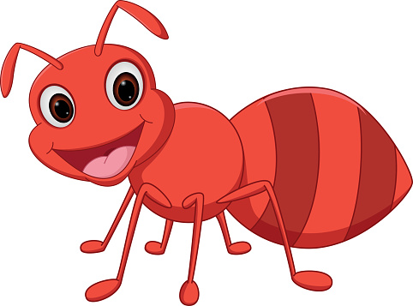

Bài hát: Chú kiến con

Slide 4


Slide 5

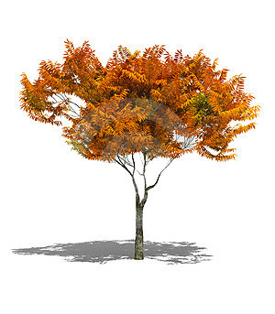


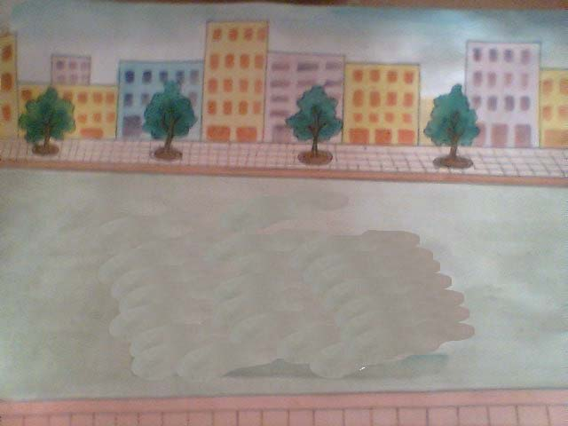
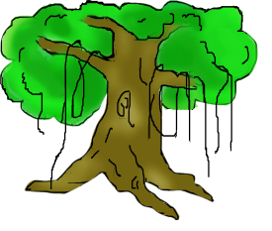
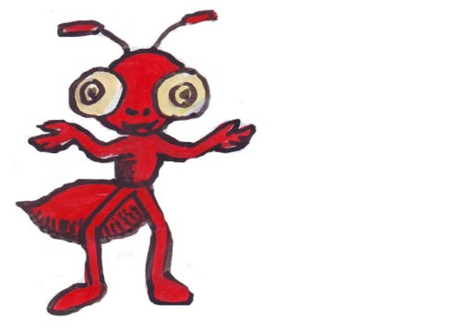
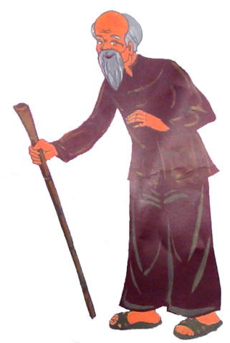


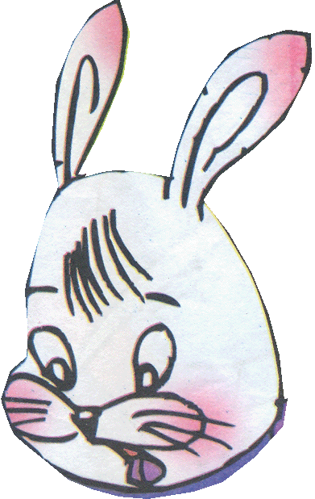

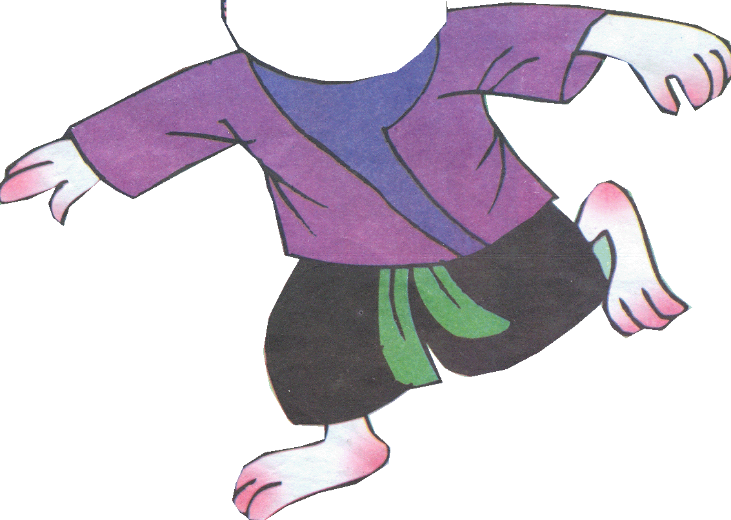
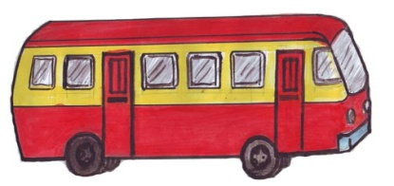
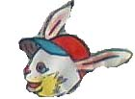
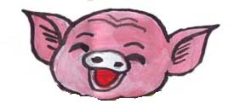
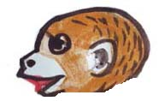
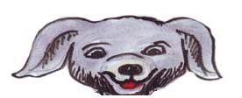

Xe
Buýt

Slide 6
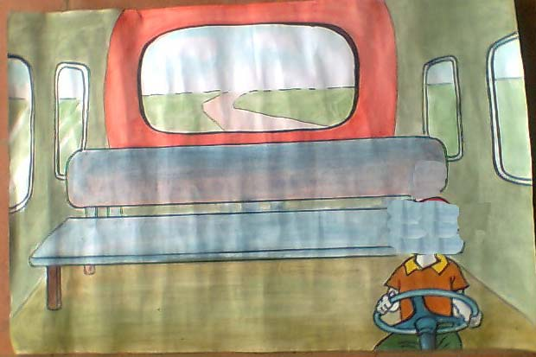


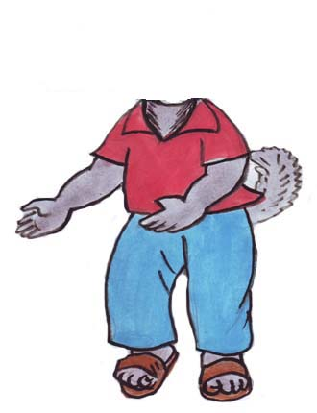
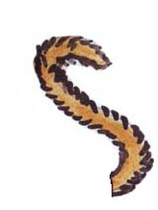
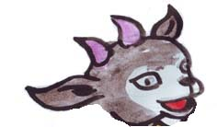
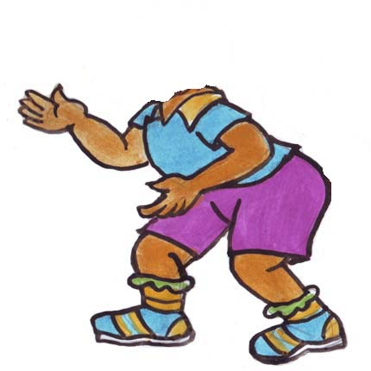
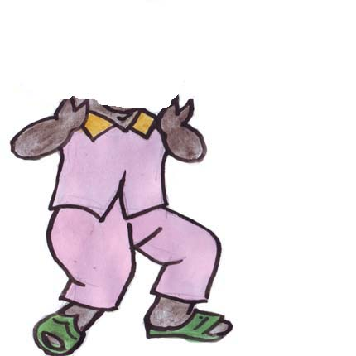
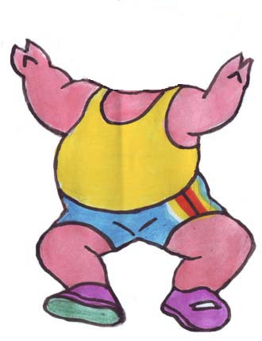
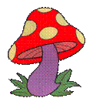

Slide 7
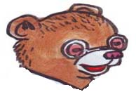

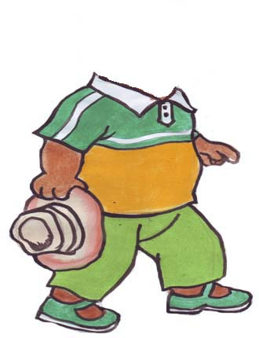

RẠP CHIẾU PHIM
Xe
Buýt

Slide 8

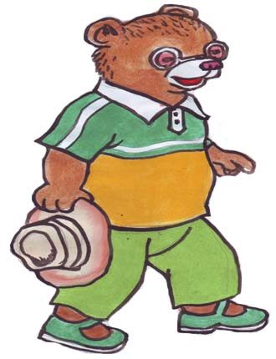

Slide 9
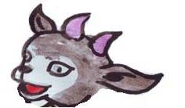
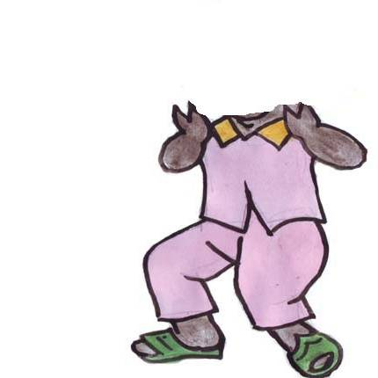

Slide 10
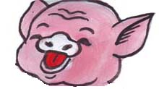
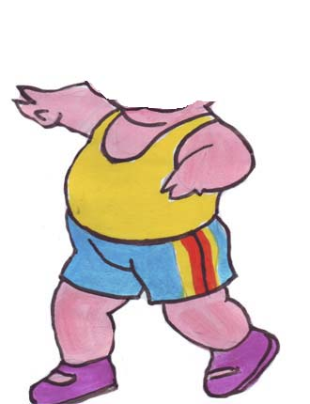

Slide 11

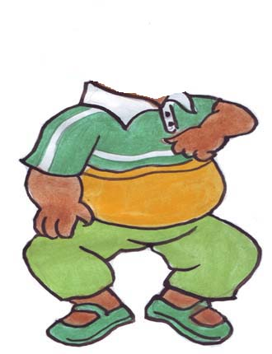
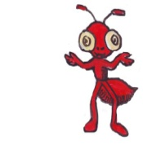


Slide 12

Đàm Thoại

Slide 13

Các con vừa nghe câu truyện gì?
- Đáp án: Câu truyện: “Kiến con đi xe ô tô”.

Slide 14
Trong câu truyện gồm có những
nhân vật nào?
- Đáp án: Trong câu truyện gồm có bạn Kiến con, Dê con, Chó con, Khỉ con, Lợn con và bác Gấu.

Slide 15
Bạn Kiến con đi đâu?
- Đáp án: Bạn Kiến con muốn đi vào
rừng xanh thăm bà.

Slide 16
Bạn Kiến con đi bằng phương tiện gì
- Đáp án: Bạn Kiến con đi bằng xe Bus

Slide 17
Trên xe Bus có những ai?

Slide 19
Các bạn đi đâu?

Slide 21
Ai đã lên xe ở bến đón xe Bus tiếp theo?

Slide 22
RẠP CHIẾU PHIM
Xe
Buýt

Slide 23
Khi bác Gấu lên xe thì có chuyện gì xảy ra?

Slide 25
Các bạn nhỏ đã làm gì khi thấy bác Gấu không có chỗ ngồi?

Slide 27
Bác Gấu có ngồi vào chỗ của các bạn nhỏ không?

Slide 29
Bạn Kiến con đã đưa ra ý tưởng gì để tất cả mọi người đều có chỗ ngồi?

Slide 31
Trên đường đi bạn Kiến con làm gì?

Slide 34
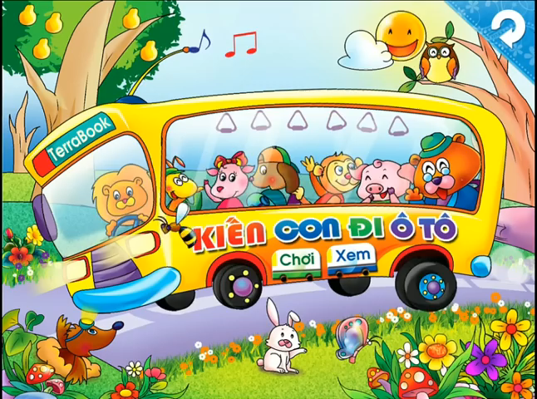

Slide 35
Bài học kết thúc
Cảm ơn các bậc phục huynh và các con đã chú ý lắng nghe!

